Slide 1
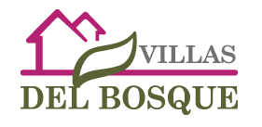

Slide 2
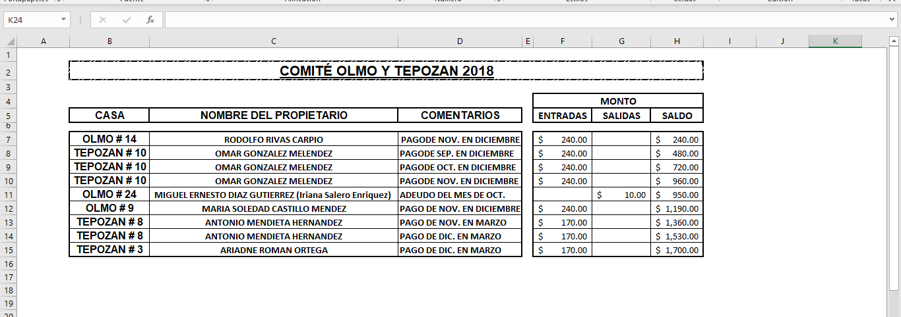
DEPOSITO DE RECUPERACION 2018

Slide 3
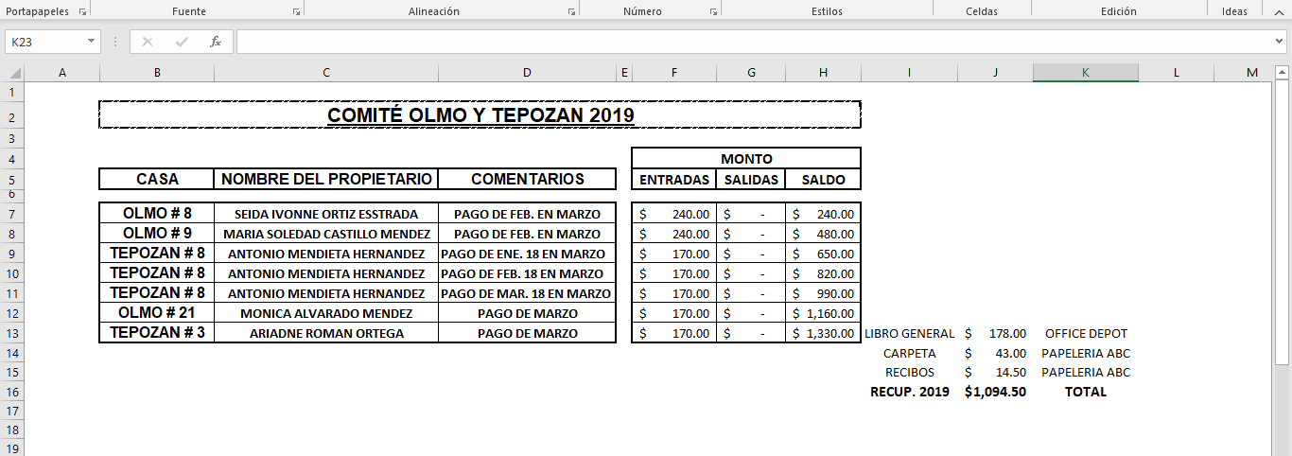
DEPOSITO DE RECUPERACION 2019

Slide 4
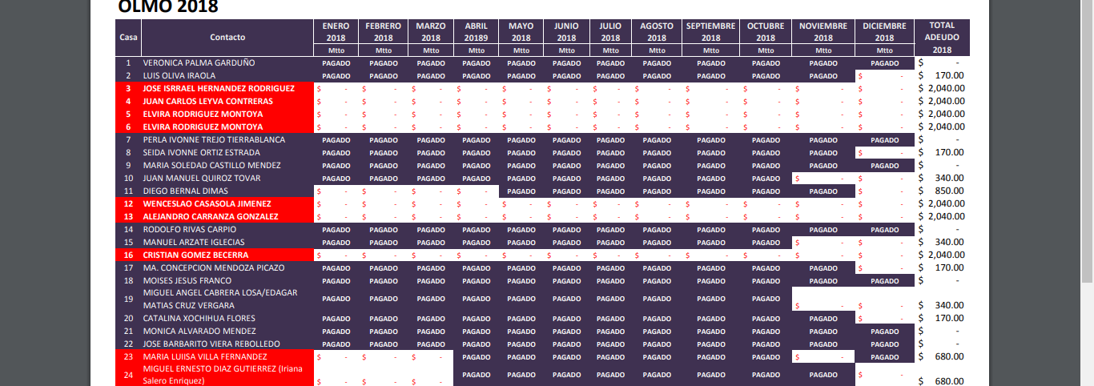
Adeudo 2018 CERRADA DE olmo
la recuperacion de 2018 es de un Monto $170 “para mejoras de las Calles”

Slide 5
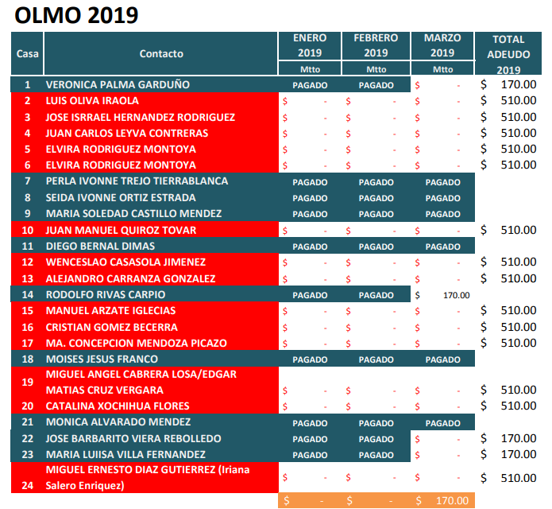
Adeudo 2019 CERRADA DE olmo
la recuperacion de 2019 es de un Monto $170 de Enero a Marzo “para mejoras de las Calles”

Slide 6
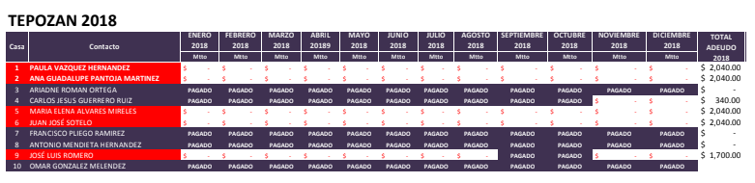
Adeudo 2018 bosque de tepozan
la recuperacion de 2018 es de un Monto $170 “para mejoras de las Calles”

Slide 7
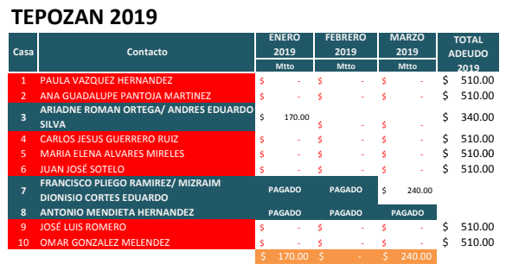
Adeudo 2019
bosque de tepozan
la recuperacion de 2019 es de un Monto $170 de Enero a Marzo “para mejoras de las Calles”

Slide 8
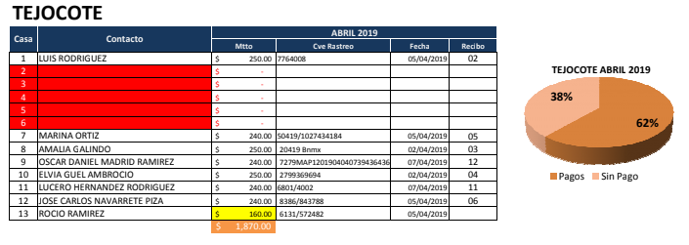
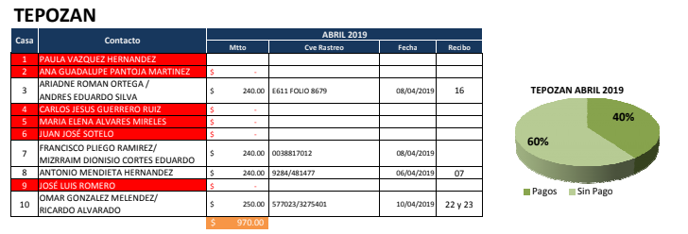
porcentages de depositos abril 2018

Slide 9
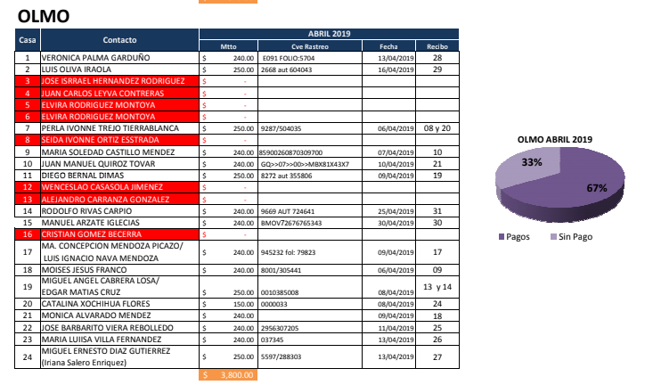
porcentages de depositos abril 2018

Slide 10
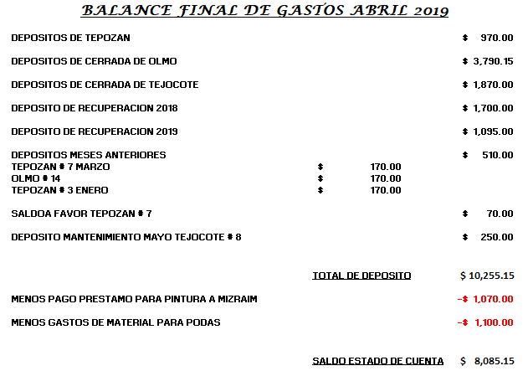
SALDO ESTADO DE CUENTA
ABRIL 2018

Slide 11
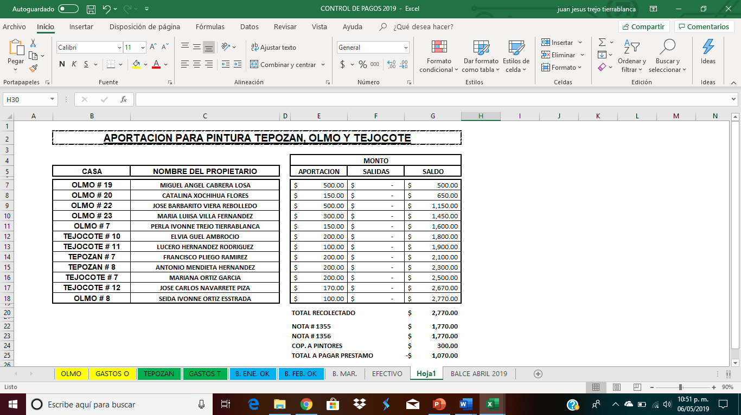
APORTACION VOLUNTARIA PINTURA

Slide 12
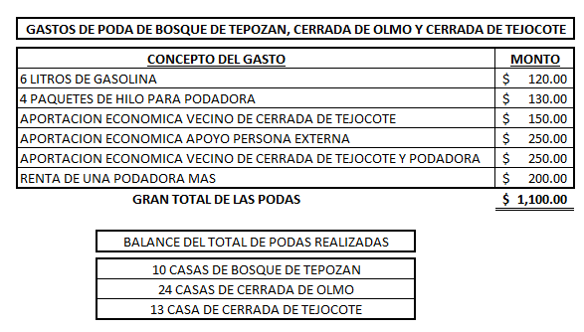
GASTO DE LAS PODAS DE * BOSQUE DE TEPOZAN * CERRADA DE OLMO * CERRADA DE TEJOCOTE

Slide 13
Mención especial
Sr. ANTONIO MENDIETA HERNANDEZ dono corbatines de ABRIL Y MAYO 2019
Sr. MIZRRAIM DIONISIO CORTES EDUARDO dono 10 litros de tiner y 1 cubeta de pintura de 20 LT
Sra. IRIADNA SALERO ENRRIQUEZ dono 5 litros de tiner y 5 litros de pintura blanca.
Sr. JOSE BARBARITO VIERA REBOLLEDO la aportación y diseño de una página web.
Srta PERLA IVONNE TREJO TIERRABLANCA 2 bloc de recibos
NOTA. En dicha página se colocará las hojas de los pagos por cerrada y casa para que sepamos los vecinos morosos. Así mismo todos los gastos que va generando la administración para el bienestar de las 3 calles. Se publicarán juntas y hojas de desglose de gastos para Aser mas trasparente dicha admiración

Slide 14
AGRADECIMIENTO ESPECIAL
Agradecimiento a todos los vecinos que nos apoyaron con su TIEMPO. En las pintas de guarniciones, así como en la poda de las casas ya que el TIEMPO también es una aportación muy importante en este gran proyecto. De mejoras para vivir mejor día a día vecinos.
A T E N T A M E N T E
COMITÉ DE VECINAL BOSQUE DE TEPOSAN CERRADA DE OLMO Y CERRADA DE TEJOCOTE

